Slide 1
「2021奧運選手的生命故事」 臺南市安平區新南國小 110年暑期生命教育宣導
輔導室
110/08/09

Slide 2
2021奧運拳擊銅牌選手：黃筱雯
黃筱雯走上拳擊擂台或許是意外，但堅持在拳擊路上打下去，很大一部分原因，是為了翻轉人生。
「我改變不了原生家庭的環境，但我能改變我自己的命運」，要說出這句話並不容易，黃筱雯不避諱談論那個曾讓她怨懟的家庭、曾無法諒解的父親。
詳細報導請見： news.tvbs.com.tw/sports/1558869?from=Copy_content

Slide 3
黃筱雯的父母在她1歲時就離異，爸爸因為吸毒至今3度入獄，黃筱雯為隔代教養，家中經濟狀況不佳，阿公晚上也要開計程車維生。
小時候因為不愛念書，別人冷言冷語的說「爸爸不成材，你怎麼也這樣」，不僅一次的刺痛黃筱雯；還好有拳擊，原生家庭的不完整沒有成為她放棄人生的藉口，在拳擊擂台上找到成就，也找到生命的重心。
資料來源： news.tvbs.com.tw/sports/1558869?from=Copy_content

Slide 4
奧運銅牌選手：黃筱雯
小時候因為不愛念書，別人冷言冷語的說「爸爸不成材，你怎麼也這樣」，不僅一次的刺痛黃筱雯；還好有拳擊，原生家庭的不完整沒有成為她放棄人生的藉口，在拳擊擂台上找到成就，也找到生命的重心。 資料來源：
https://news.tvbs.com.tw/sports/1558869?from=sports_content_pack

Slide 5
奧運金牌男子羽球雙打選手：李洋
王齊麟與李洋雙雙來自北市羽球名門的中山國中，不過起步較晚的李洋，11歲才開始學球，而當時王齊麟早已是聞名全台的指標性球員，兩人其實站在不同的起跑線。
台灣「黃金男雙」麟洋組，在東京奧運大放異彩，不但完勝中國雙塔組，生涯首次進軍奧運就摘金，讓台灣人守在電視前觀戰的民眾欣喜若狂。
資料來源：https://www.bnext.com.tw/article/64242/olympic-2021-tokyo-badminton

Slide 6
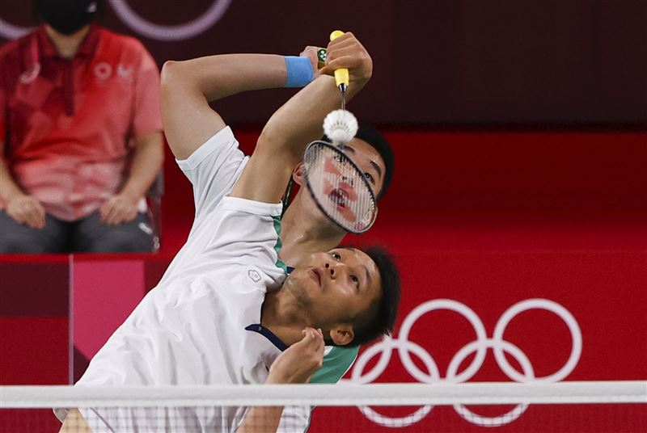
李洋的摘金路宛如是一部「人生勵志電影」，不但用10年的努力，終於在2年前追上曾經搖不可及王齊麟，還搭檔一起摘金，黃銘彰在文中描述，李洋還曾經被父親形容「你不是打羽球的料」，所幸李洋沒有放棄，如今用輝煌的成績證實，一場「平凡生命最壯麗的追逐」。
資料來源：https://www.setn.com/News.aspx?NewsID=975903

Slide 7
2021奧運舉重金牌選手：郭婞淳
今年（2021)東奧，郭婞淳如願完成金滿貫拼圖，她接受《天下》視訊專訪時，回想從受傷跌倒再站起，忍不住眼淚直流，「我想跟2014年那個受傷的郭婞淳說謝謝，謝謝妳沒有放棄，這一路有很多傷、很多的痛，妳都用很開心的外表面對大家，要謝謝妳，讓我摧殘這個身體。」
資料來源：https://www.cw.com.tw/article/5117589

Slide 8
家境貧困，郭婞淳出生時父母離異，母親經常在外地工作賺錢，這個出生時因體重過輕、臍帶繞頸「倖存」而活的阿美族女孩，從小在台東由外婆帶大。
家中曾因積欠房貸，房子被法拍，她住過工寮、過著在親戚家寄住的生活，那時候她唯一的重心，就是運動。
命運早有安排。國三全中運，郭婞淳在400公尺接力不慎掉棒，隊伍失去晉級資格，責任感重的她，一肩扛起過錯，躲在廁所痛哭。
但當天郭婞淳還有另一場比賽：舉重，在老師、同學鼓勵下，她紅腫著眼出賽，雖然只練了幾個月，照樣奪牌，「我的好勝心真的很強，雖然不喜歡，還是覺得要拿牌。」甜美笑容下的郭婞淳，有著不服輸的硬骨性格。

Slide 9
郭婞淳：老天爺要你多成功，就給你多少挫折！
資料來源：https://www.elle.com/tw/fashion/celeb-style/g37141055/kuo-hsing-chu-chanel-earing/

